Slide 1


Obchodní akademie a Jazyková škola
s právem státní jazykové zkoušky Jihlava
Šablona 32
VY_32_INOVACE_ 127.ANJ.34
Great Britain - general information

Slide 2
Číslo projektu: CZ.1.07/1.5.00/34.0744
Šablona: EU peníze školám SŠ / šablona III/2
Číslo DUMU: 127.ANJ.34
Název materiálu: Great Britain - general information
Autor: Mgr. Tomáš Bojanovský
Předmět: Anglický jazyk
Formát: Prezentace Microsoft Powerpoint
Velikost: 950 kB
Stupeň a typ vzdělávání: SŠ – odborné vzdělávání
Licence k obrazovému materiálu: CC-BY-SA, Public Domain
Datum vytvoření : 2.12.2012
Klíčová slova: Angličtina, obrázek, Great Britain
Anotace : Výstup slouží k výkladu problematiky reálií Velké Británie. Vhodné pro maturitní otázky v profilové školní části ústní zkoušky.

Slide 3

The United Kingdom of Great Britain and Northern Ireland general information

Slide 4
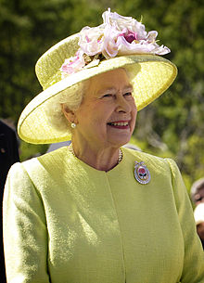
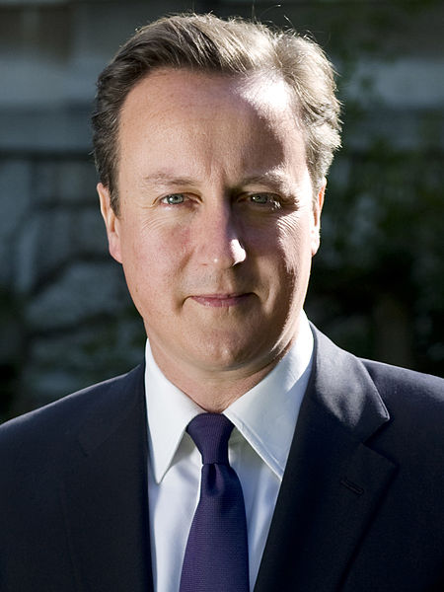
The United Kingdom of Great Britain and Northern Ireland
Political system
Constitutional monarchy
Prime minister
David
Cameron
http://en.wikipedia.org/wiki/File:Elizabeth_II_greets_NASA_GSFC_employees,_May_8,_
2007_edit.jpg
Autor: Unknown, licence Creative Commons, BY-SA
http://en.wikipedia.org/wiki/File:David_Cameron_official.jpg

Slide 5
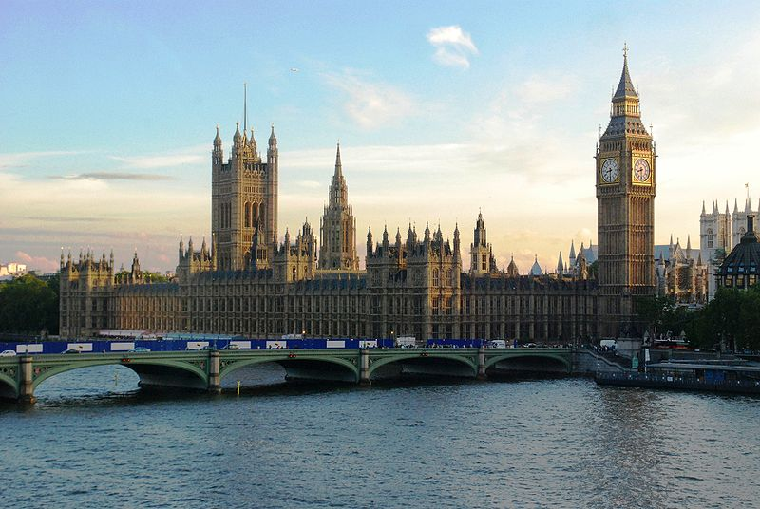
The United Kingdom of Great Britain and Northern Ireland
Political system
Executive power – government – Prime minister
Legislative power – Houses of parliament
House of Lords – hereditory
House of Commons
Autor: Mgimelfarb, licence Creative Commons, BY-SA
http://en.wikipedia.org/wiki/File:Parliament_at_Sunset.JPG

Slide 6
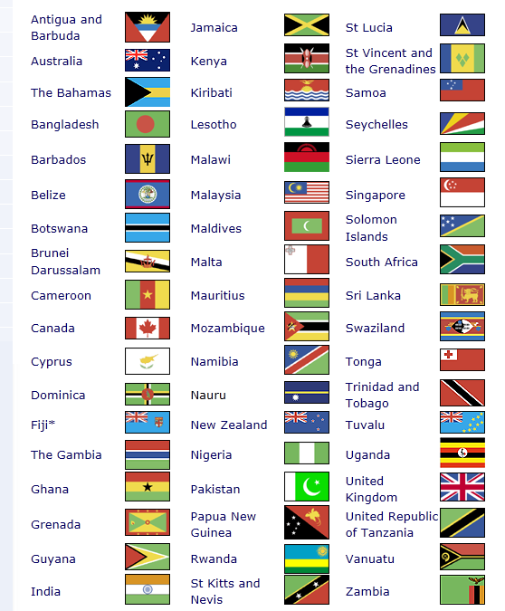
The United Kingdom of Great Britain and Northern Ireland
Commonwealth
of
Nations

Slide 7
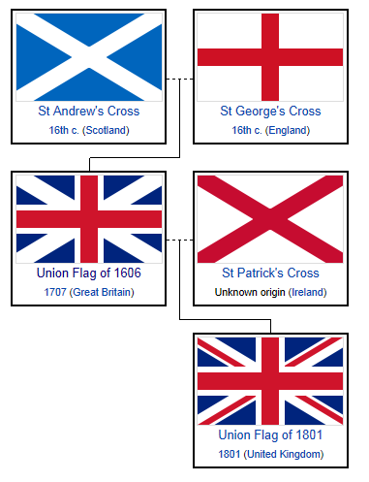
The United Kingdom of Great Britain and Northern Ireland
Flag – Union Jack

Slide 8
The United Kingdom of Great Britain and Northern Ireland
God Save The Queen
God save our gracious Queen! Long live our noble Queen! God save the Queen! Send her victorious, Happy and glorious, Long to reign over us: God save The Queen! O Lord our God arise, Scatter her enemies, And make them fall: Confound their politics, Frustrate their knavish tricks, On Thee our hopes we fix: God save us all. Thy choicest gifts in store, On her be pleased to pour; Long may she reign: May she defend our laws, And ever give us cause To sing with heart and voice God save the Queen!
Anthem
Watch, listen and
Sing!

Slide 9
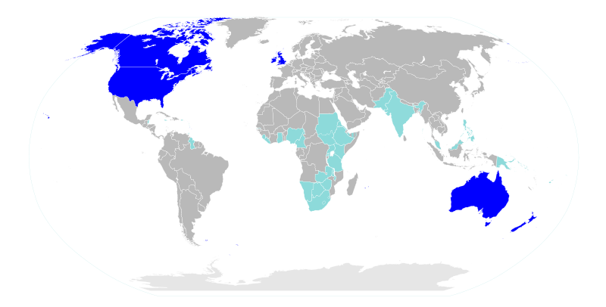
The United Kingdom of Great Britain and Northern Ireland
Language - Official language in 54 countries
http://en.wikipedia.org/w/index.php?title=File:Anglospeak.svg&page=1

Slide 10
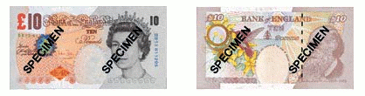
The United Kingdom of Great Britain and Northern Ireland
Currency - pound sterling

Slide 11
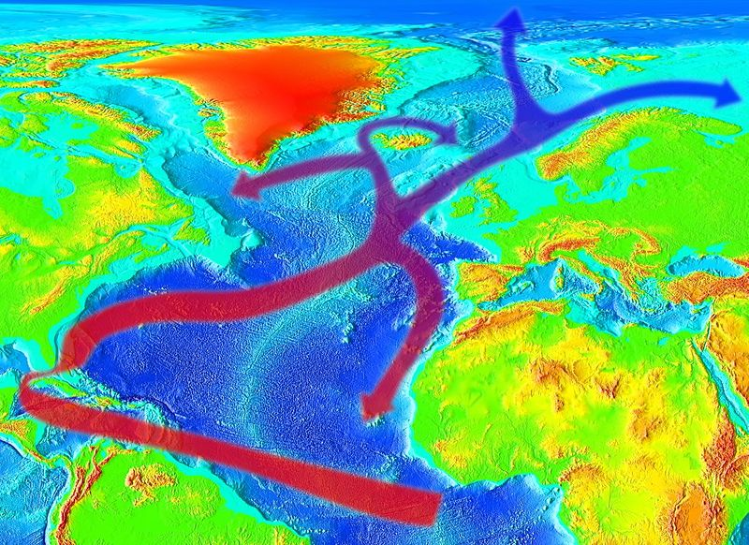
The United Kingdom of Great Britain and Northern Ireland
Climate – Gulf Stream
Autor: RedAnder, licence Creative Commons, BY-SA
http://en.wikipedia.org/wiki/File:Golfstream.jpg

Slide 12
Všechny uveřejněné odkazy dostupné pod licencí Creative Commons (autoři uvedeni pod obrázky).
Obrázek str. 4, 9 dostupný pod licencí Public Domain.
Materiály jsou určeny pro bezplatné používání pro potřeby výuky a vzdělávání na všech typech škol a školských zařízeních. Jakékoliv další využití podléhá autorskému zákonu.

